Slide 1
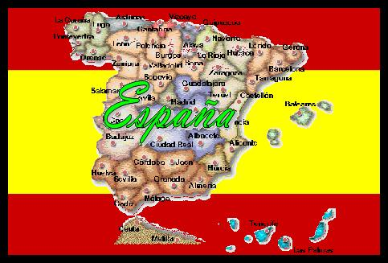


Ppsx Helen
Automatico

Slide 2
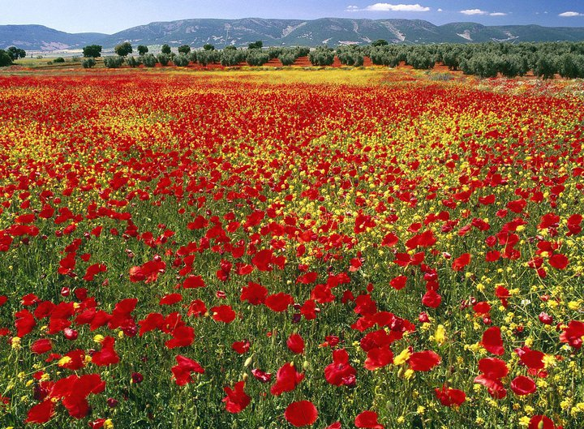
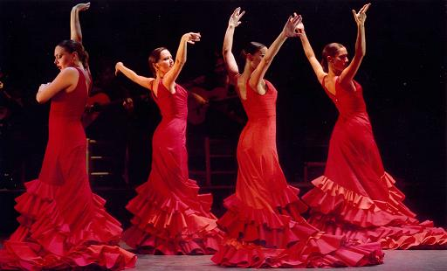
Ppsx Helen

Slide 3
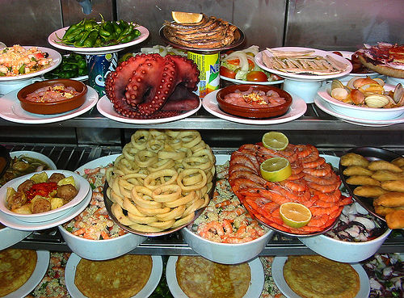
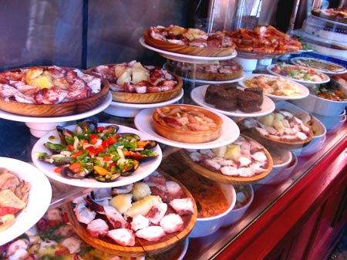
Para abrir boca . . .
Ppsx Helen

Slide 4
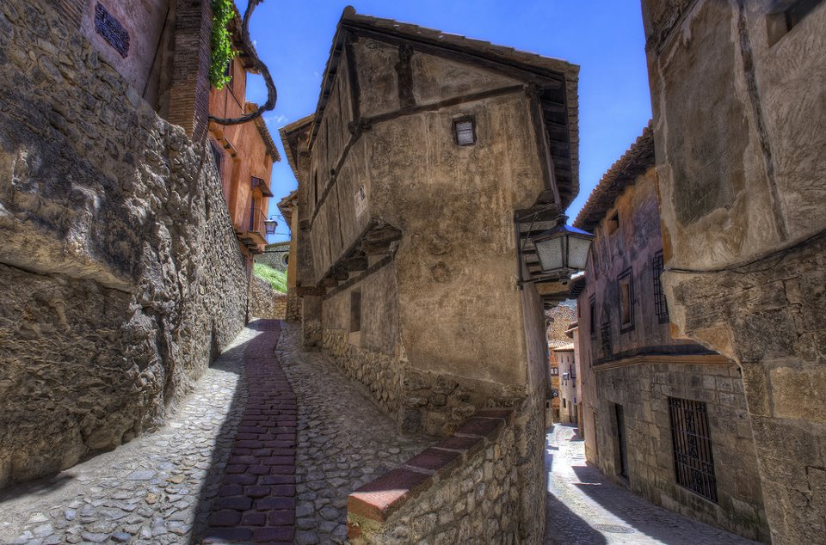
Albarracín (Teruel)
Ppsx Helen

Slide 5
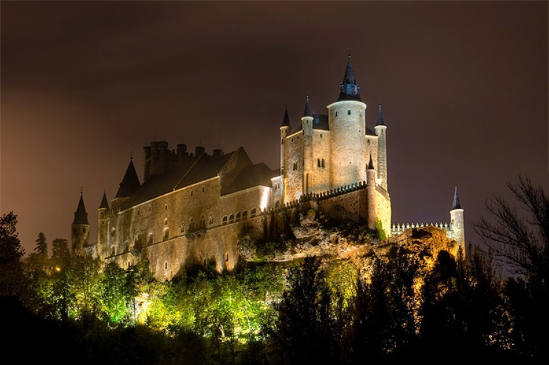
Alcázar de Segovia
Ppsx Helen

Slide 6
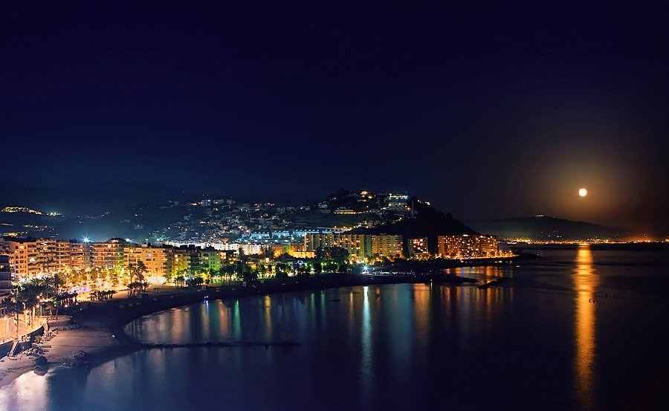
Almuñecar (Granada)
Ppsx Helen

Slide 7
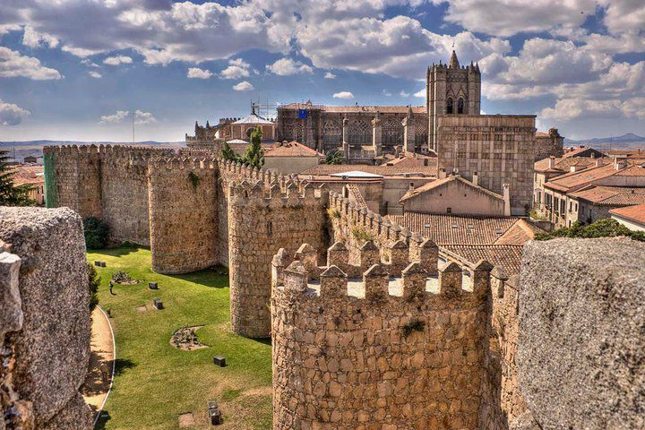
Ávila
Ppsx Helen

Slide 8
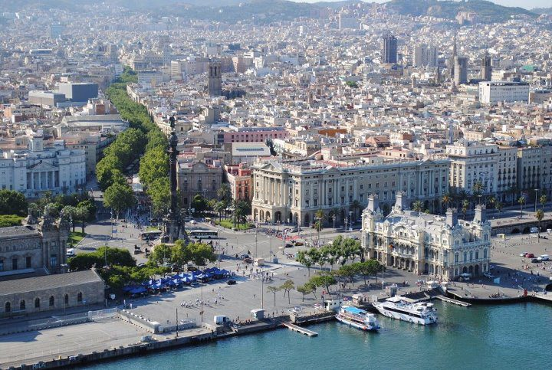
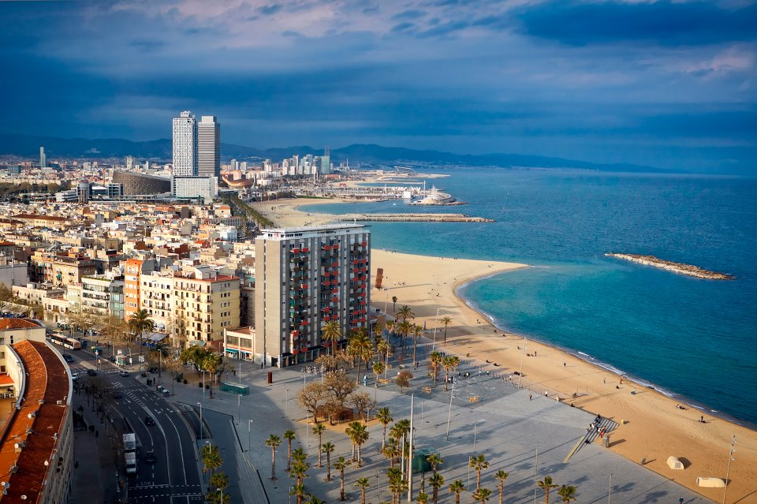
Barcelona
Ppsx Helen

Slide 9
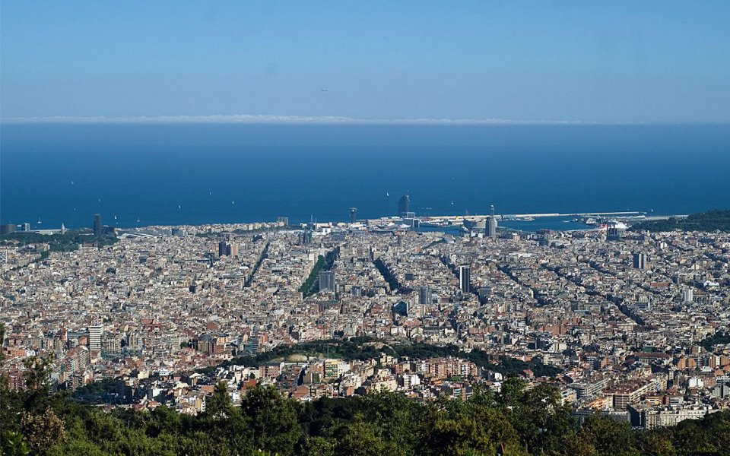
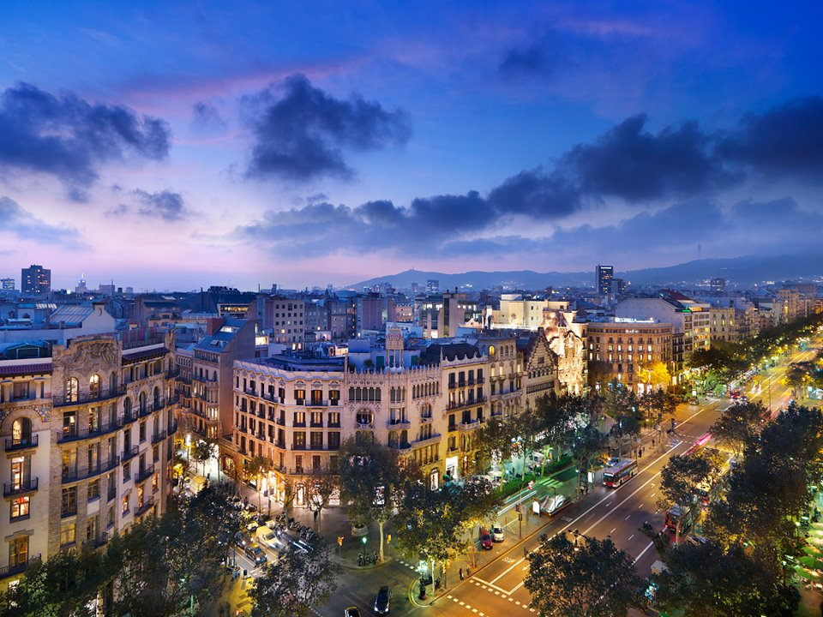
Barcelona
Ppsx Helen

Slide 10
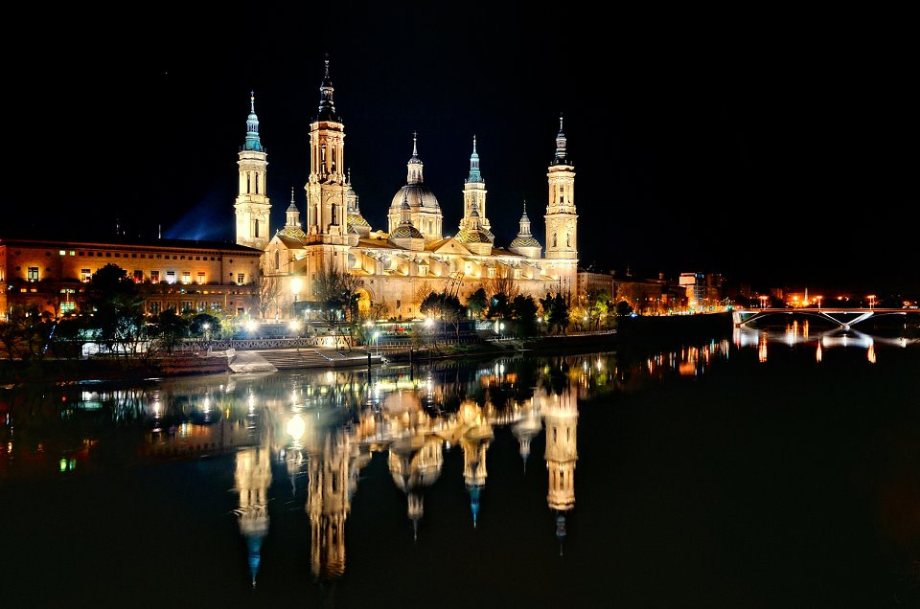
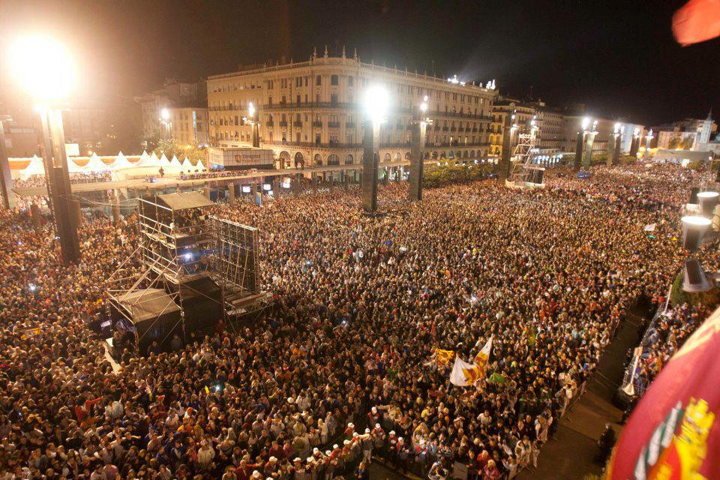
Plaza de El Pilar (Zaragoza)
Ppsx Helen
Basílica de Nuestra Señora de El Pilar (Zaragoza)

Slide 11
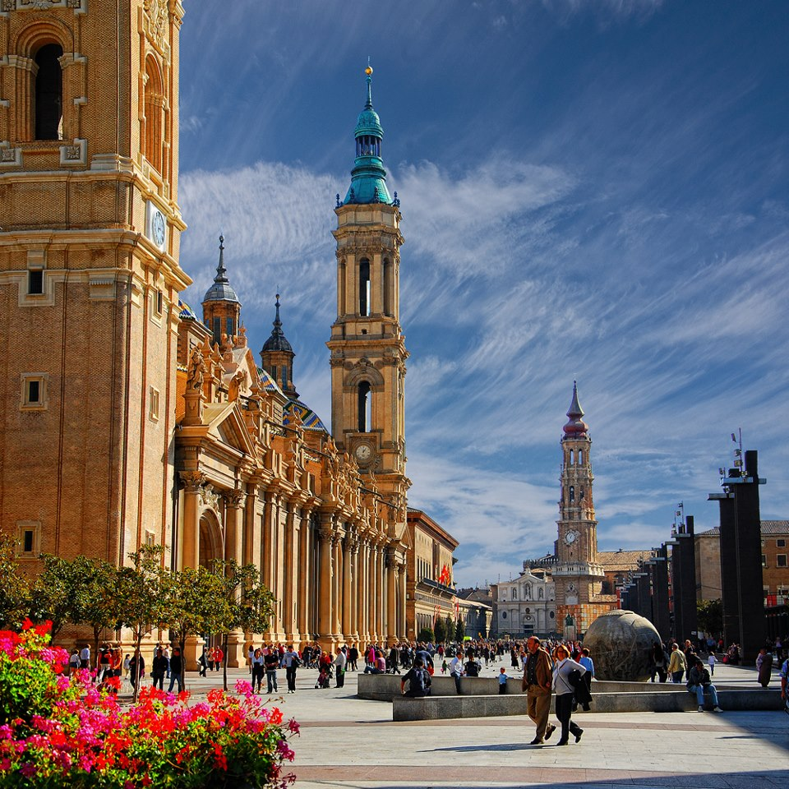
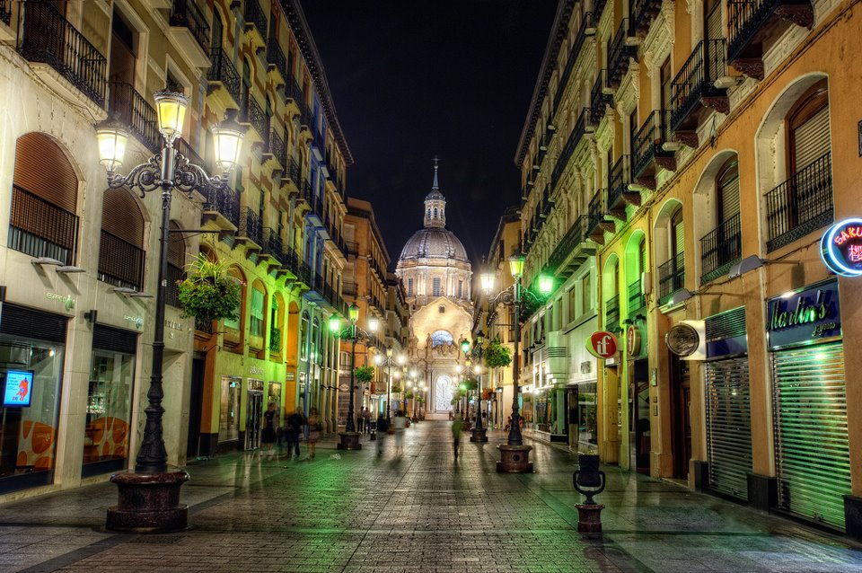
Zaragoza
Ppsx Helen

Slide 12
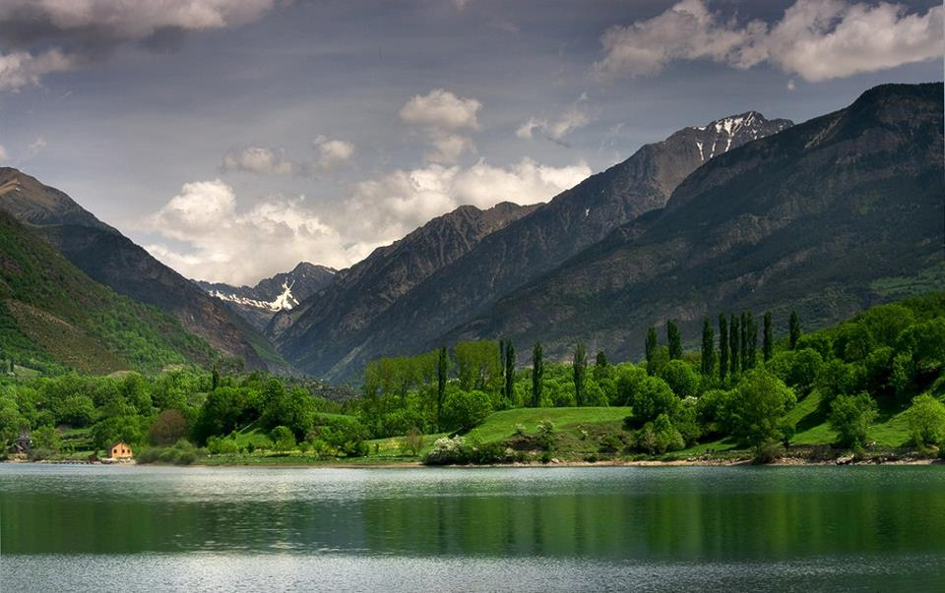
Benasque (Huesca)
Ppsx Helen

Slide 13
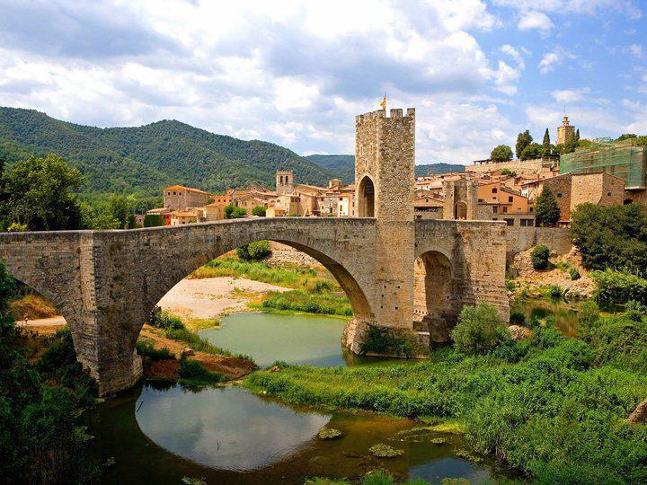
Besalú (Gerona)

Slide 14
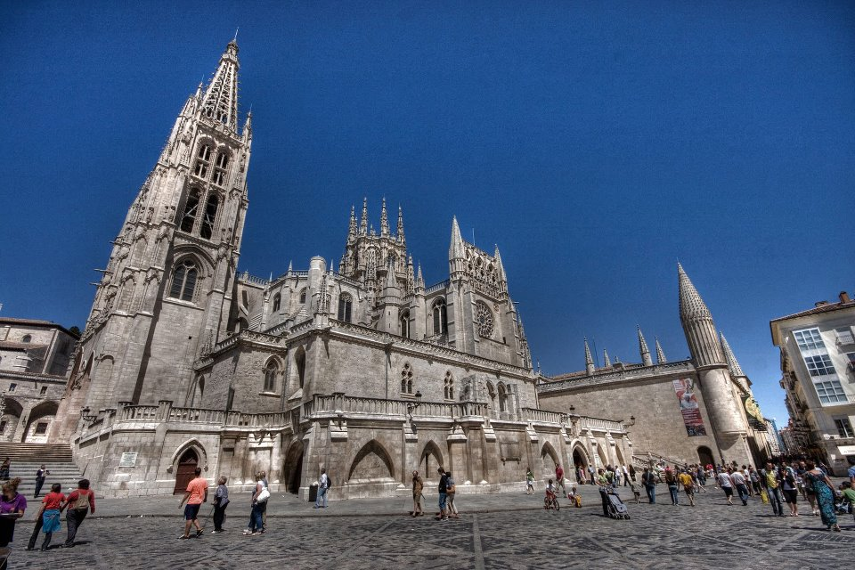
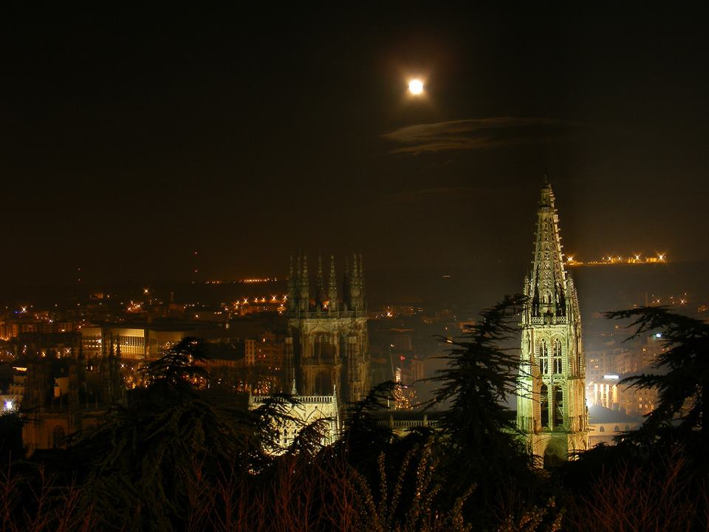
Ppsx Helen
Burgos

Slide 15
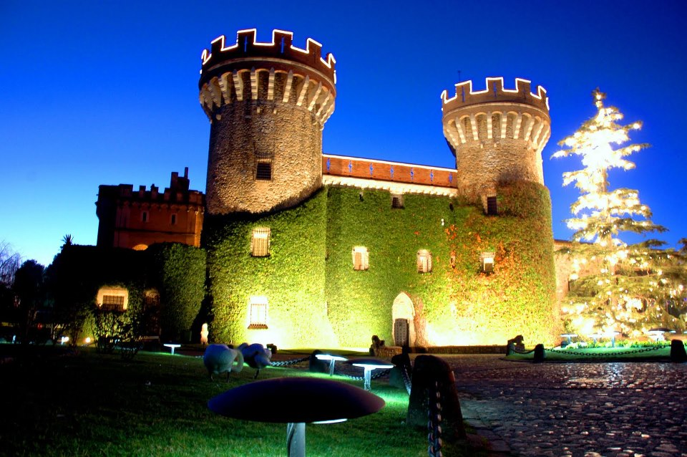
Castillo de Peralada (Gerona)
Ppsx Helen

Slide 16
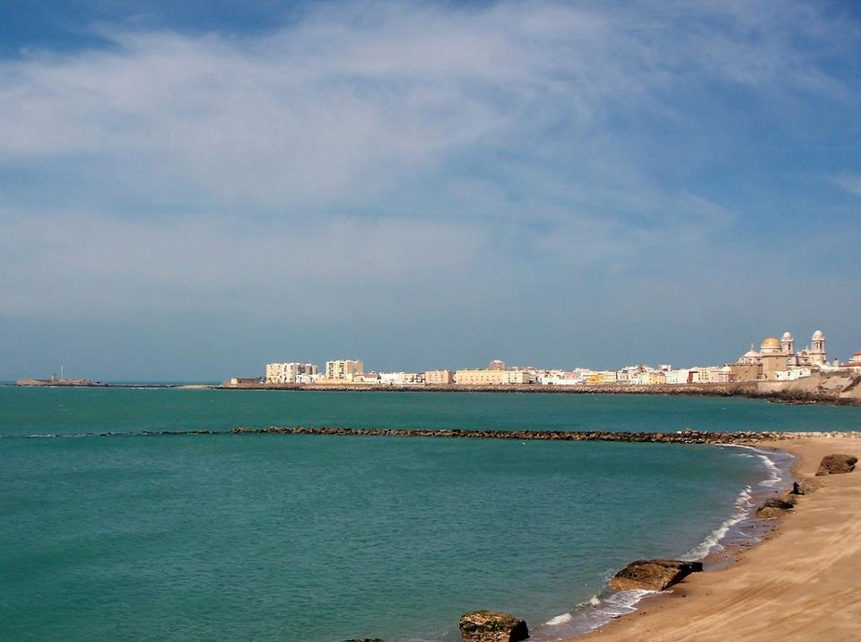
Cádiz
Ppsx Helen

Slide 17
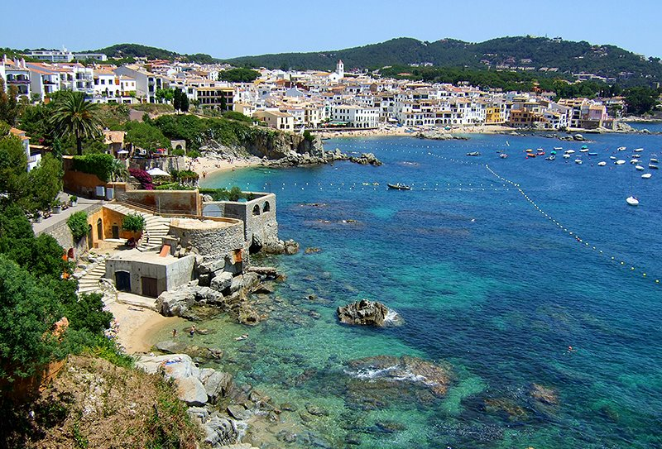
Calella de Palafrugell (Gerona)
Ppsx Helen

Slide 18
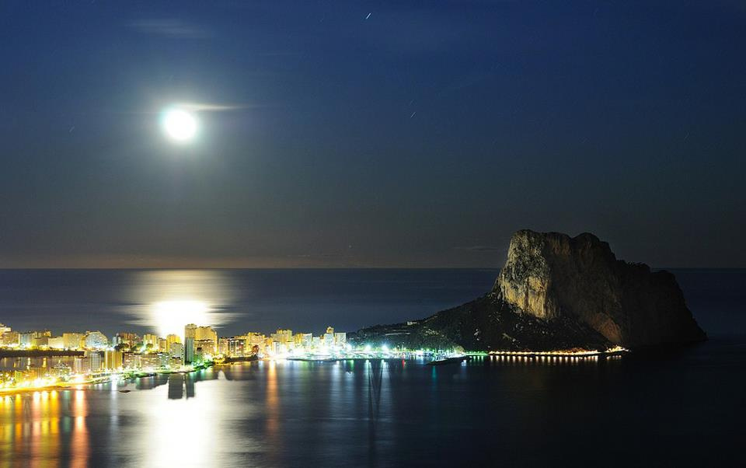
Calpe (Alicante)
Ppsx Helen

Slide 19
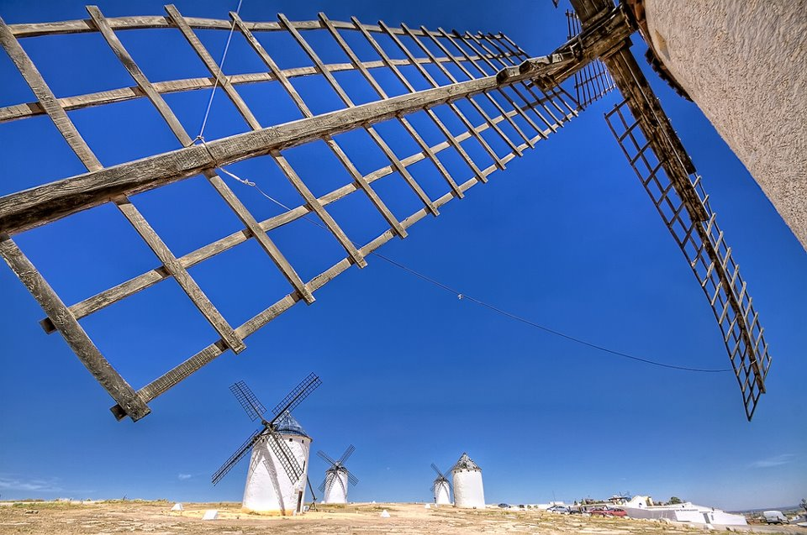
Campo de Criptana (Ciudad Real)
Ppsx Helen

Slide 20
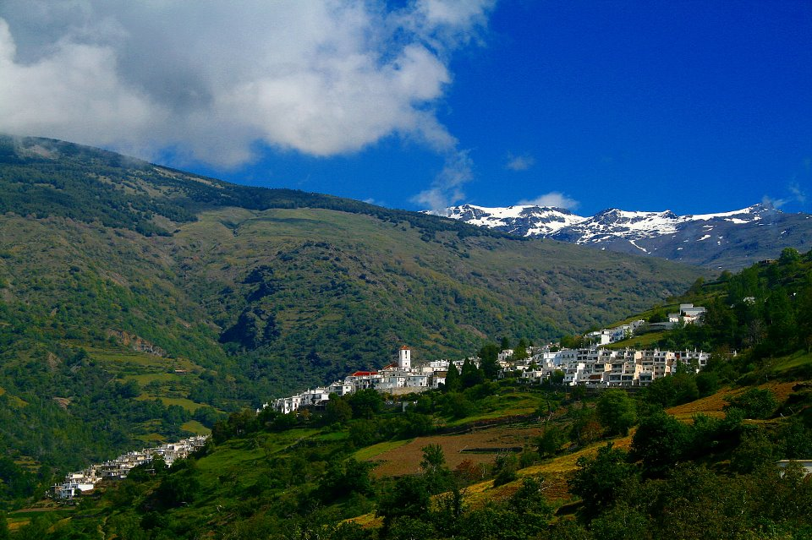
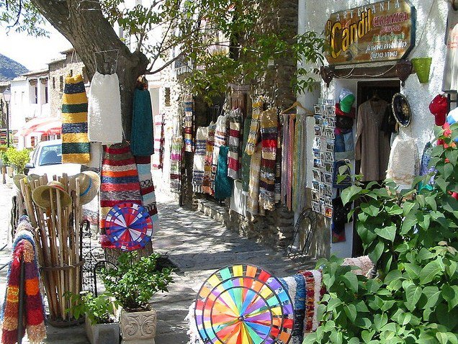
Calpe (Alicante)
Ppsx Helen

Slide 21
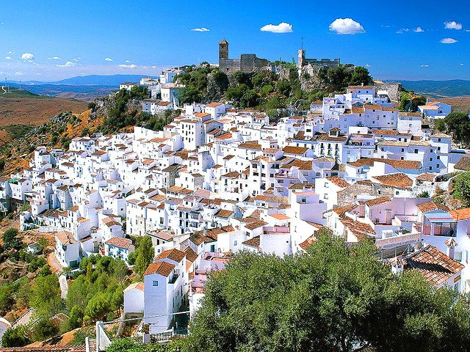
Casares (Málaga)
Ppsx Helen

Slide 22
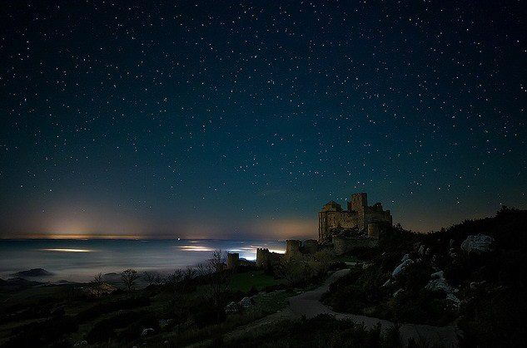
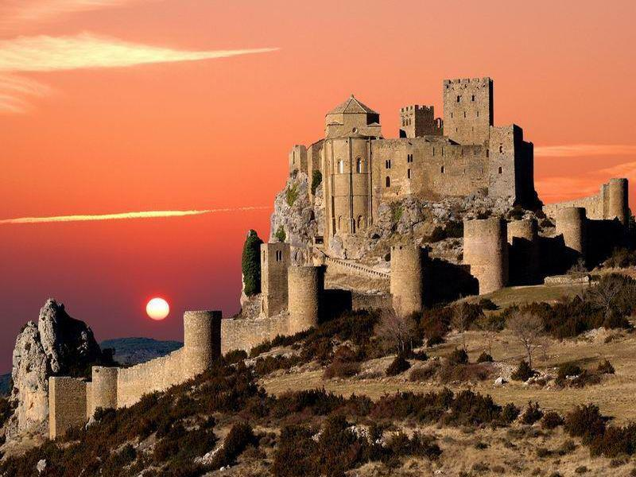
Castillo de Loarre (Huesca)
Ppsx Helen

Slide 23
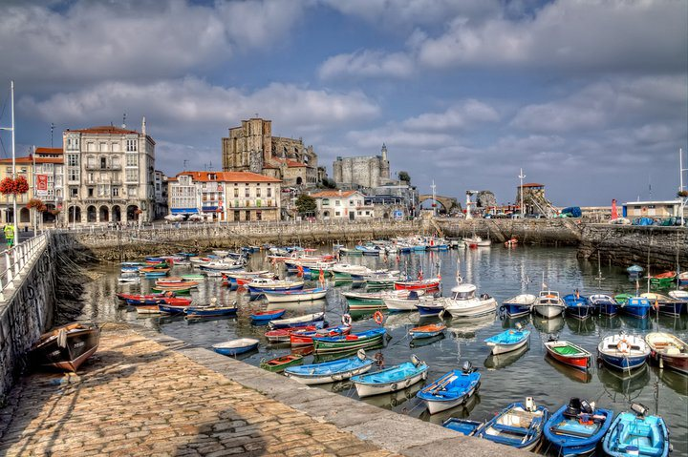
Castro Urdiales (Cantabria)
Ppsx Helen

Slide 24
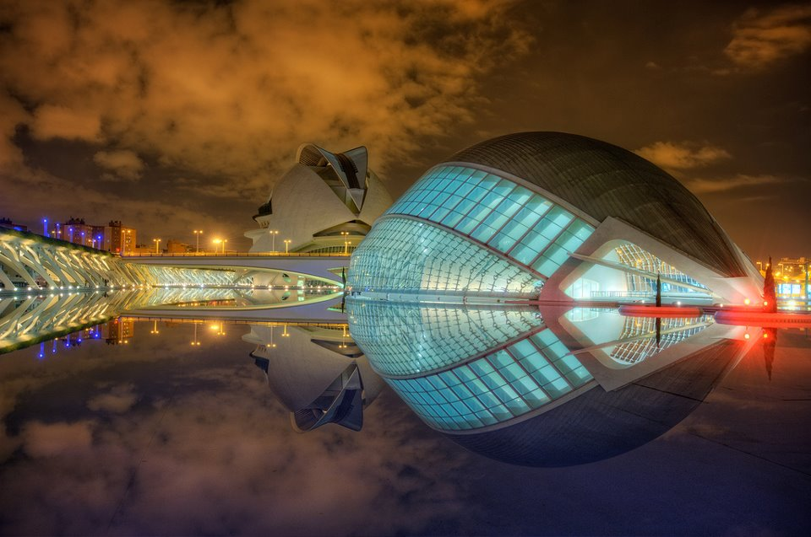
Ppsx Helen
Ciudad de Las Artes y Las Ciencias (Valencia)

Slide 25
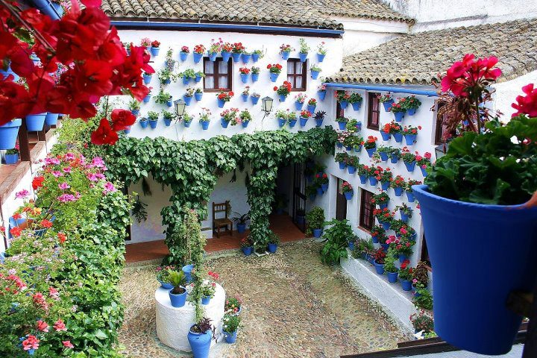
Ppsx Helen
Córdoba

Slide 26
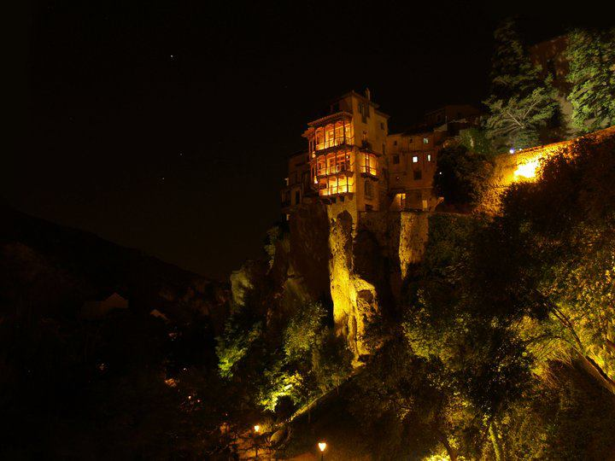
Cuenca
Ppsx Helen

Slide 27
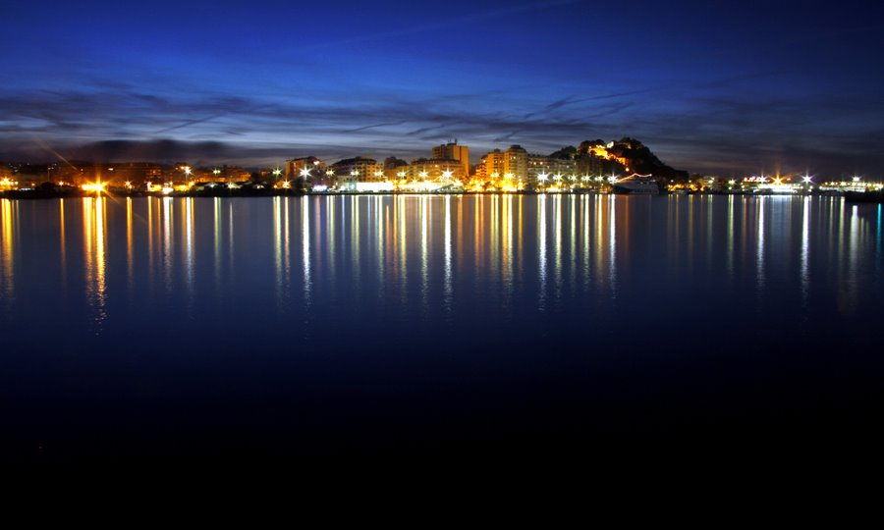
Denia (Alicante)
Ppsx Helen

Slide 28
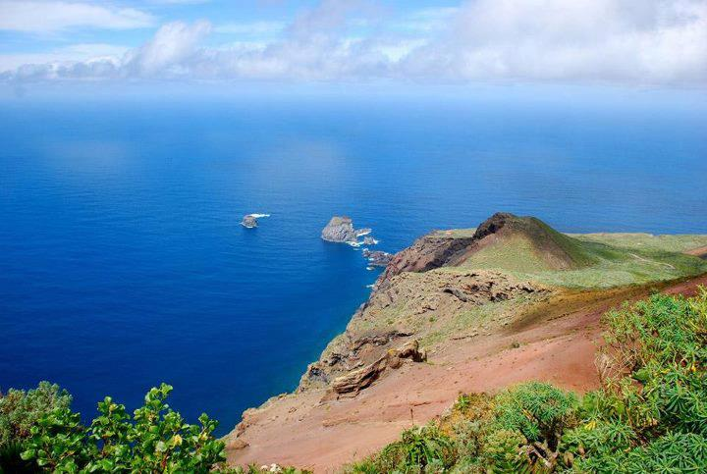
El Hierro (Santa Cruz de Tenerife)
Ppsx Helen

Slide 29
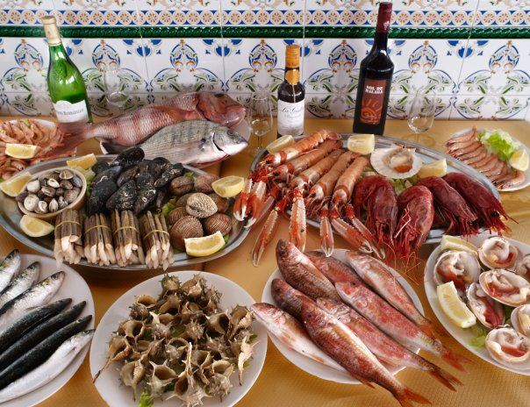
Ppsx Helen
¡¡¡Esto... también es España!!!

Slide 30
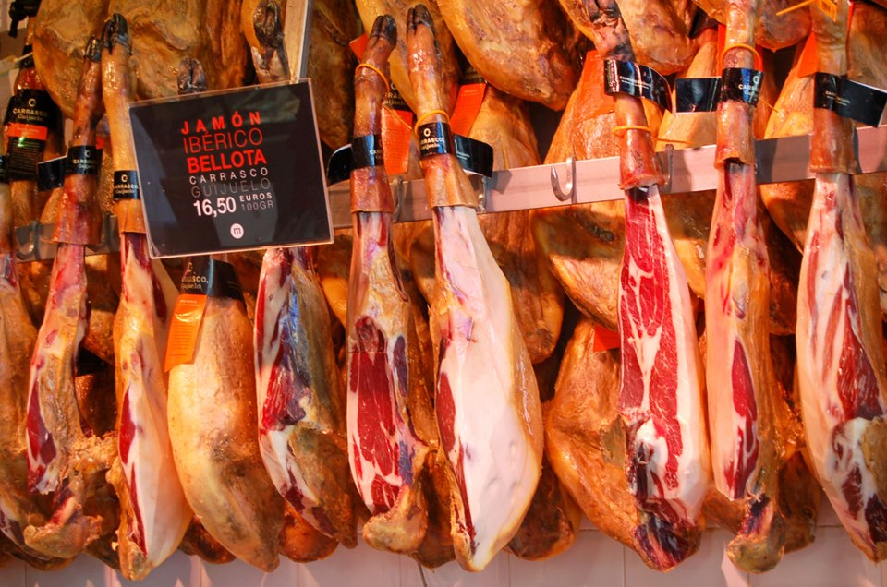
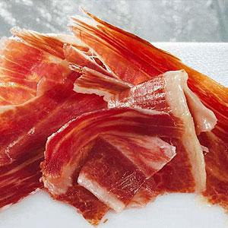
Ppsx Helen
¡¡¡ . . . Y no digamos esto !!!

Slide 31
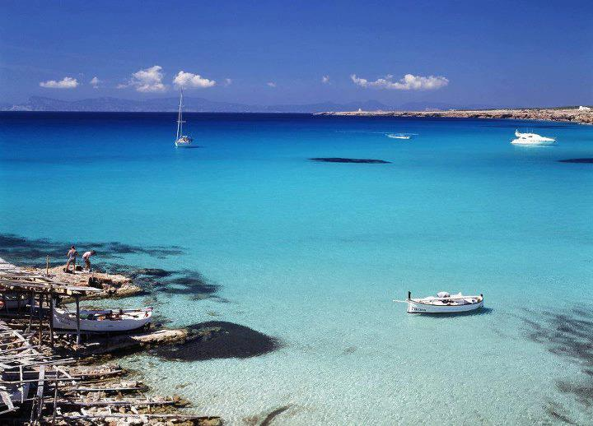
Formentera
Ppsx Helen

Slide 32
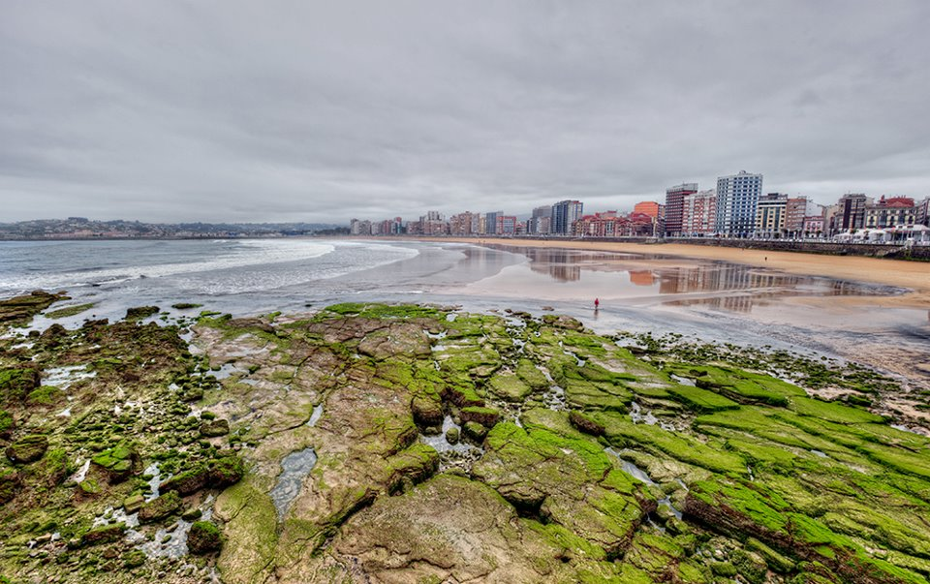
Gijón (Asturias)
Ppsx Helen

Slide 33
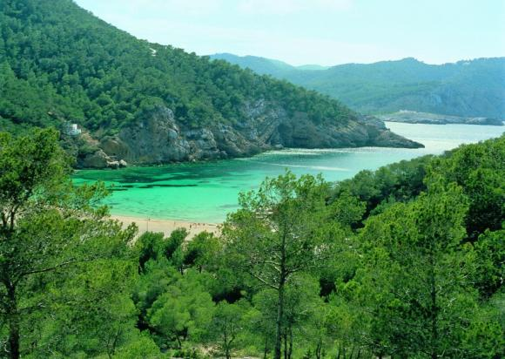
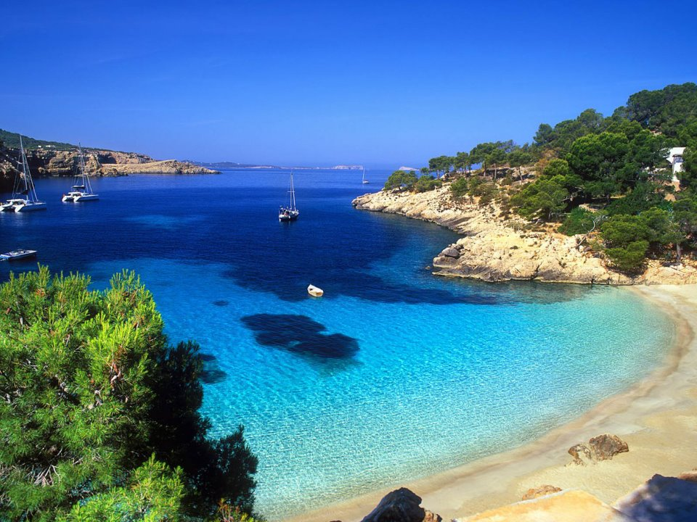
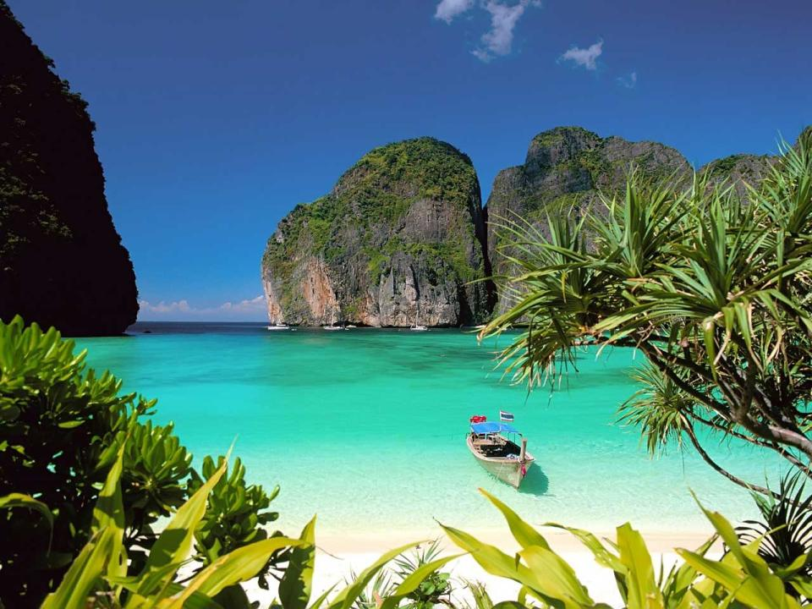
Ibiza
Ppsx Helen

Slide 34
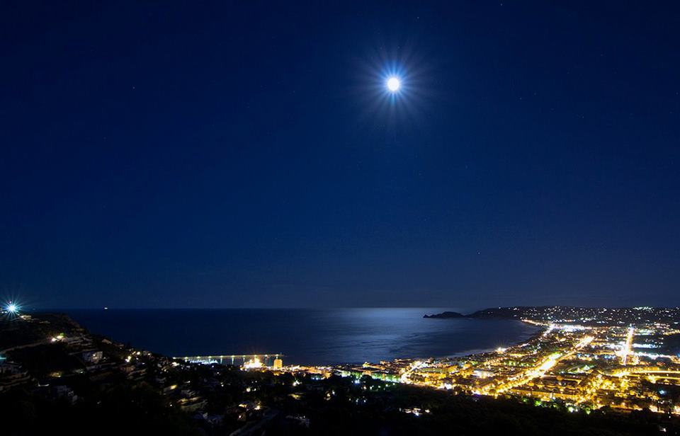
Jávea (Alicante)
Ppsx Helen

Slide 35
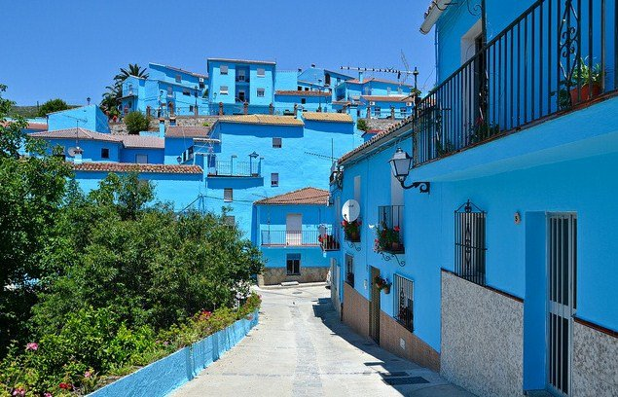
Júzcar (Málaga)
Ppsx Helen

Slide 36
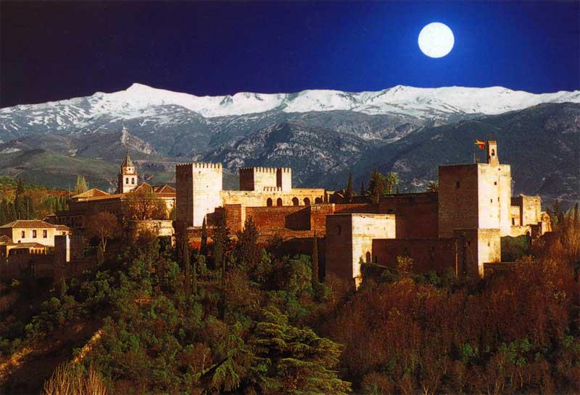
La Alhambra de Granada
Ppsx Helen

Slide 37
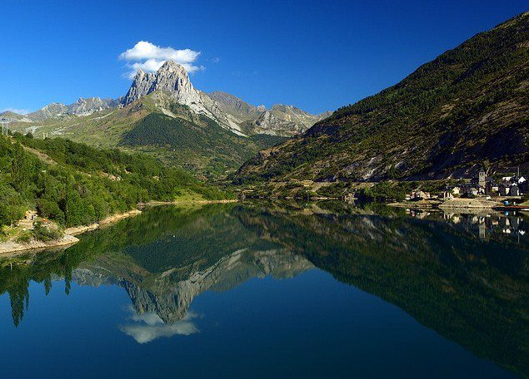
Lanuza (Huesca)
Ppsx Helen

Slide 38
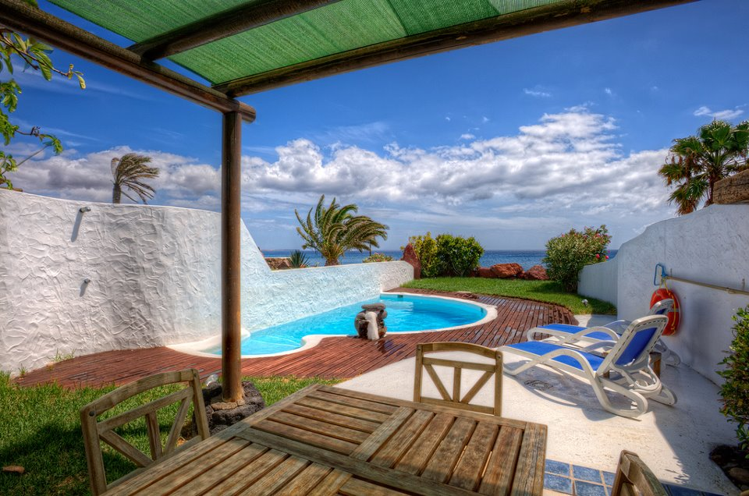

Lanzarote
Ppsx Helen

Slide 39

Las Palmas de Gran Canaria
Ppsx Helen

Slide 40


Macarella (Menorca)
Ppsx Helen

Slide 41


Madrid
Ppsx Helen

Slide 42

Málaga
Ppsx Helen

Slide 43


Marbella (Málaga)
Ppsx Helen

Slide 44


. . . Muy típico de España . . .
Ppsx Helen

Slide 45

Ppsx Helen
Palacio de La Aljafería (Zaragoza)

Slide 46

Ppsx Helen
Palacio de La Magdalena (Santander)

Slide 47

Palacio Real Madrid
Ppsx Helen

Slide 48

Palma de Mallorca
Ppsx Helen

Slide 49


Pamplona
Ppsx Helen

Slide 50

Parque del Buen Retiro Madrid
Ppsx Helen

Slide 51

Peñíscola (Castellón)
Ppsx Helen

Slide 52

Plaza de España (Sevilla)
Ppsx Helen

Slide 53

Plaza de Zorrilla (Valladolid)
Ppsx Helen

Slide 54

Plaza La Cibeles Madrid
Ppsx Helen

Slide 55

Plaza Mayor (Salamanca)
Ppsx Helen

Slide 56

Puerta de Alcalá (Madrid)
Ppsx Helen

Slide 57

Ronda (Málaga)
Ppsx Helen

Slide 58

San Fermín (Chupinazo)
Ppsx Helen

Slide 59

San Sebastián (Guipúzcoa)
Ppsx Helen

Slide 60


San Vicente de la Barquera
Ppsx Helen

Slide 61



Sevilla
Ppsx Helen

Slide 62


Toledo
Ppsx Helen

Slide 63




Slide 64

Imágenes : Internet
Diseño: Helen
Cancion: Manolo Escobar

Slide 65



Accede a la sección que desees desde aquí:
Propia Creación
De la Red
Dedicatorias | Fechas Especiales | Graciosos
Historia y Arte | Lugares | Musicales
Naturaleza y Ciencias | Política | Reflexión
Religiosos | Románticos | Salud
Dedicatorias | Fechas Especiales | Graciosos
Historia y Arte | Lugares | Musicales
Naturaleza y Ciencias | Política | Reflexión
Religiosos | Románticos | Salud
Si deseas recibir pps periódicamente en tu correo electrónico subscríbete aquí:

